Slide 1



TRƯỜNG ĐẠI HỌC GIAO THÔNG VẬN TẢI PHÂN HIỆU TẠI THÀNH PHỐ HỒ CHÍ MINH
KHOA CÔNG NGHỆ THÔNG TIN
ĐỒ ÁN TỐT NGHIỆP
XÂY DỰNG ỨNG DỤNG DI ĐỘNG QUẢN LÍ VÀ ĐẶT THỨC ĂN DÀNH CHO KÍ TÚC XÁ UTC2
Sinh viên thực hiện: TRẦN TUYẾT NHƯ
Lớp : CÔNG NGHỆ THÔNG TIN
Khoá : 58

Slide 2
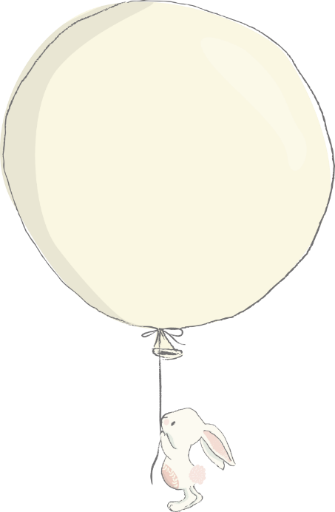
TỔNG QUAN
1
2
PHÂN TÍCH THIẾT KẾ DỮ LIỆU
MỤC LỤC
3
XÂY DỰNG ỨNG DỤNG
4
KẾT LUẬN

Slide 3


1. TỔNG QUAN

Slide 4

Hiện nay, ứng dụng công nghệ thông tin vào trong quản lý đã không còn là một chủ đề xa lạ
Trước diễn biến tình hình dịch Covid-19 đang phức tạp thì đặt hàng online đang là hình thức được ưa chuộng
Nhìn chung, căn tin tại kí túc xá trường đại học Giao Thông Vận Tải phân hiệu tại TPHCM chủ yếu sử dụng quy trình thủ công.
Có nguy cơ gây nhiều bất cập và khó khăn trong công tác kinh doanh, quản lí và lưu trữ.
Rất dễ gây nhầm lẫn và sai sót trong quá trình giao hàng.

Slide 5



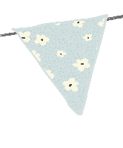
TIẾT KIỆM THỜI GIAN
Người quản lí không cần mất thời gian ghi chép đơn hàng. Khách hàng thoải mái xem thực đơn các món mà không cần đến cửa hàng.
CẮT GIẢM CHI PHÍ
Giảm các chi phí về lưu trữ, ghi chép. Giảm thiếu tiền cước viễn thông của khách hàng.
DỮ LIỆU ĐƯỢC LƯU TRỮ LÂU DÀI VÀ CHÍNH XÁC
Thông tin được lưu trữ chính xác, rõ ràng.
Doanh thu được tính tự động thi có đơn hàng.

Slide 6

2. PHÂN TÍCH THIẾT KẾ HỆ THỐNG
Yeat !

Slide 7
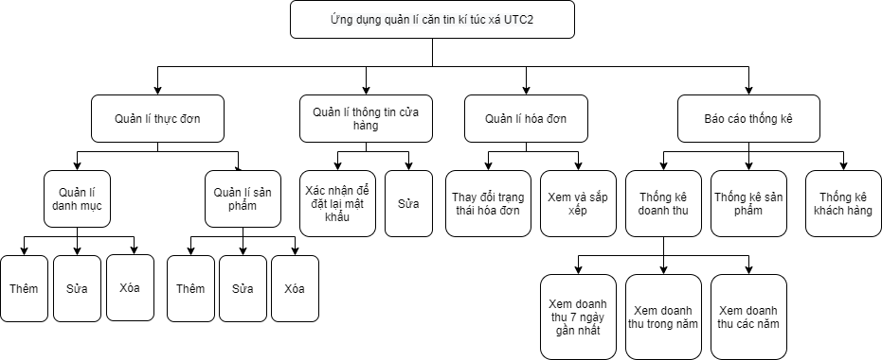
Hình 2.1 Mô hình phân rã chức năng của ứng dụng quản lí

Slide 8
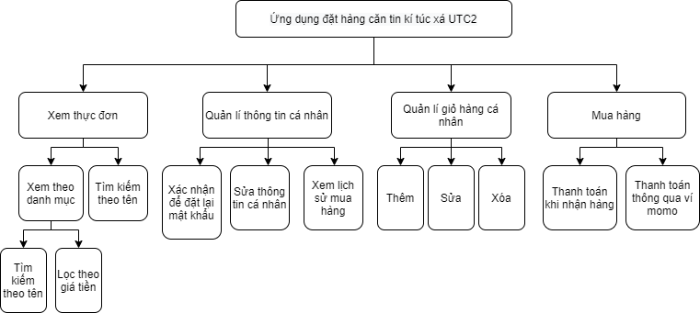
Hình 2.2 Mô hình phân rã chức năng của ứng dụng đặt hàng

Slide 9

3. DEMO

Slide 10

4. KẾT LUẬN

Slide 11

Xây dựng được ứng dụng quản lí và kinh doanh cửa hàng thiết thực, thân thiện, dễ sử dụng và mang lại hiệu quả cao.
Củng cố và bổ sung kiến thức đã học về việc thiết kế ứng dụng.
Trang bị các kiến thức nền vững chắc trong công việc tương lai
Giao diện thân thiện, dễ sử dụng.

Slide 12











Khả năng kết nối cũng như liên kết với các mạng xã hội.
Thiết kế giao diện người dùng làm theo cảm tính của bản thân.
Chưa phải là ứng dụng tối ưu nhất trên hiện nay.
Chưa hỗ trợ tất cả các hệ điều hành.
Cơ sở dữ liệu dễ mắc lỗi khi gặp các trường hợp phức tạp trong thực tế.
Tồn tại một số lỗi ngầm làm dừng chương trình

Slide 13


Cố gắng khắc phục được các hạn chế đang có hiện nay
Phát triển thêm nhiều công nghệ hiện nay thay thế cho các phương pháp thủ công lỗi thời
Áp dụng cách mạng công nghệ nâng cao chất lượng cuộc sống.

Slide 14
Thank you for attention.

